Slide 1
Smart Diagnosis

Slide 2
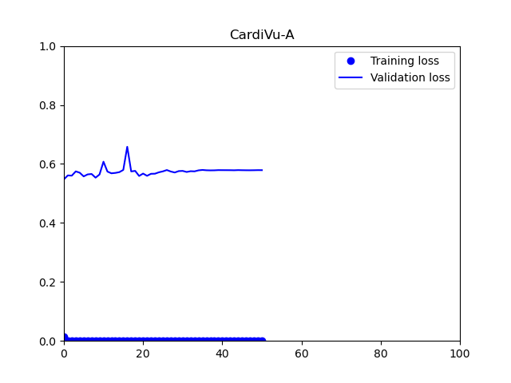
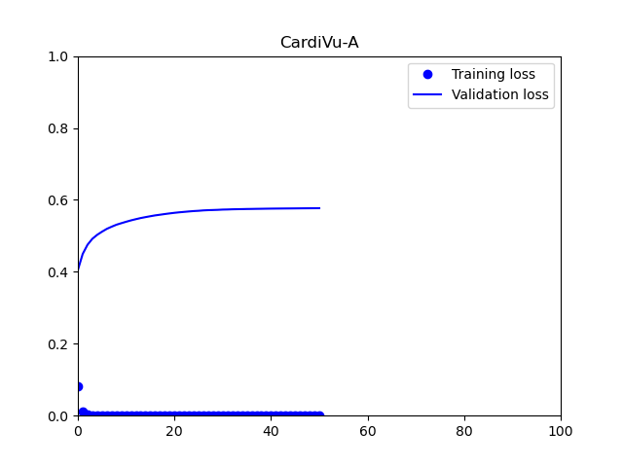
SD
CardiVu-A: IR
Pupil size & OF Feature: 1452개
DNN
ReLU
LeakyReLU
모든 과정의 데이터가 유사한 결과를 보임
과적합
적은 피험자, 동일한 형태의 샘플 → 데이터 자체 편향 가능성
Deep learning 불필요
Machine learning 적용해볼 예정
추가 실험 진행
RGB, IR 동시 진행

Slide 3
SD
CardiVu-A: RGB camera (색상성분)
Machine Learning (음주전 / 음주후)
frame 단위의 데이터 활용
RGB, HSV, YCbCr
RobustScaler를 이용한 Noise rejection 2회(눈깜빡임, 이상치) 진행
표준화(Standardization) 진행
로지스틱 회귀 분석(LR)
선형 판별 분석(LDA)
K-NN 분석(kNN)
의사 결정 트리 분석(CART)
나이브 베이즈 분류 분석(NB)
SVM 분석 (learning time 너무 오래 걸림)

Slide 4
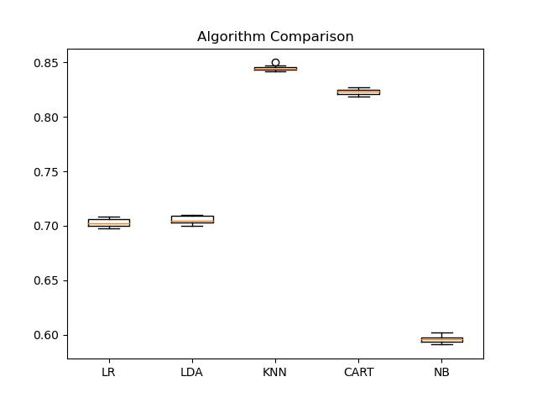
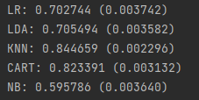
SD
CardiVu-A: RGB camera (색상성분)
Machine Learning (음주전 / 음주후)

Slide 5
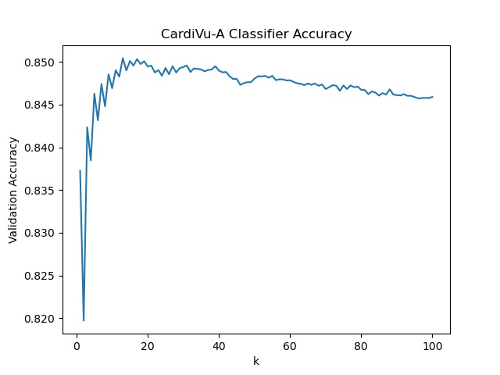
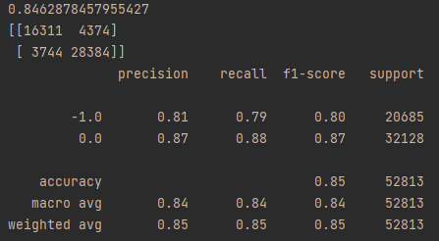
SD
CardiVu-A: RGB camera (색상성분)
Machine Learning (음주전 / 음주후)

Slide 6
SD
CardiVu-A: IR camera (Pupil size & OF)
Machine Learning (음주전 / 음주후)
초 단위의 데이터 활용(WS: 3초, RS: 3초)
Pupil size, OF → 1452
RobustScaler를 이용한 Noise rejection 2회(눈깜빡임, 이상치) 진행
표준화(Standardization) 진행
로지스틱 회귀 분석(LR)
선형 판별 분석(LDA)
K-NN 분석(kNN)
의사 결정 트리 분석(CART)
나이브 베이즈 분류 분석(NB)
SVM 분석 (learning time 너무 오래 걸림)

Slide 7
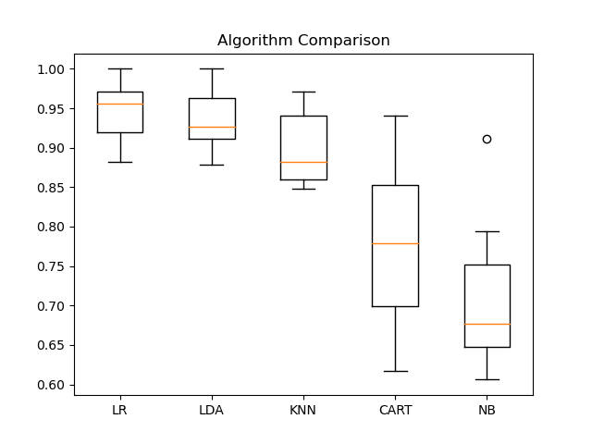
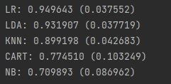
SD
CardiVu-A: IR camera (Pupil size & OF)
Machine Learning (음주전 / 음주후)

Slide 8
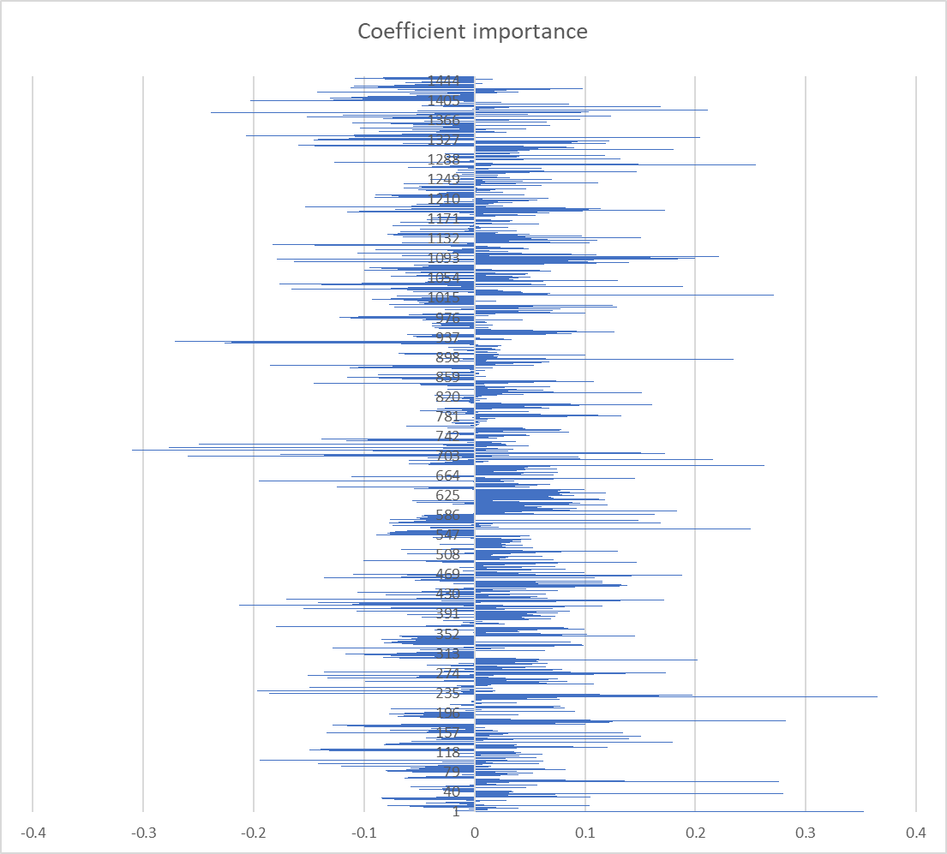
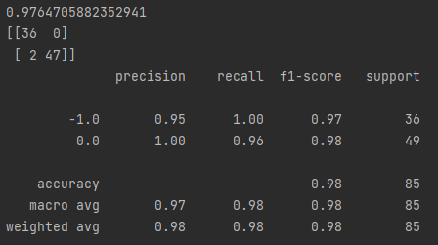
SD
CardiVu-A: IR camera (Pupil size & OF)
Machine Learning (음주전 / 음주후)

